Slide 1

E S Q
MABA HINDU UNY
31 Agts- Sept 2012
Dr. Putu Sudira, MP.
Pembina UKM KMHD UNY
Dosen FT & PPs UNY
08164222678

Slide 2
Selamat Datang di Universitas Pencerahan
Mahasiswa Baru KMHD UNY 2012
Pendidik HINDU masa depan

Slide 3
Apakah ESQ ?
Seberapa penting ESQ bagi Mahasiswa ?
Bagaimana cara mengasahnya ?

Slide 4
Apakah ESQ
Apa kaitannya dengan Tri Guna?
Tri Hita Karana ?

Slide 5
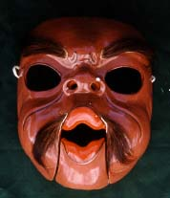
Pendidikan
PENINGKATAN KUALITAS HIDUP
PENINGKATAN PILIHAN HIDUP
Karir
Pengaruh
Penghasilan
Prestise
Kesehatan Mental
Harapan Hidup
Kesehatan Fisik
Aktualisasi Diri
Kenikmatan Hidup

Slide 6

Bhagawad Gita X-20
AHAM ATMA GUDAKESA
SARVA-BHUTASAYA-STHITAH…………….
Aku adalah sang Diri yang ada
Dalam hati semua mahluk,
Wahai Gudakesa

Slide 7
Manusia → Bhagawad Gita
#Angga Sarira#
Kebijaksanaan, Berpengetahuan
Bahagia, Kesucian, Tenang
Purusa
Keterikatan pd Keinginan
Loba, giat berusaha
Gelisah,bernafsu
SATWAM
RAJAS
Prakrti - Ksetra
Bodoh, Bingung, Kemalasan, Pasif
Keteledoran, Acuh, tidak peduli
Ksetrajna
Atman
TAMAS

Slide 8
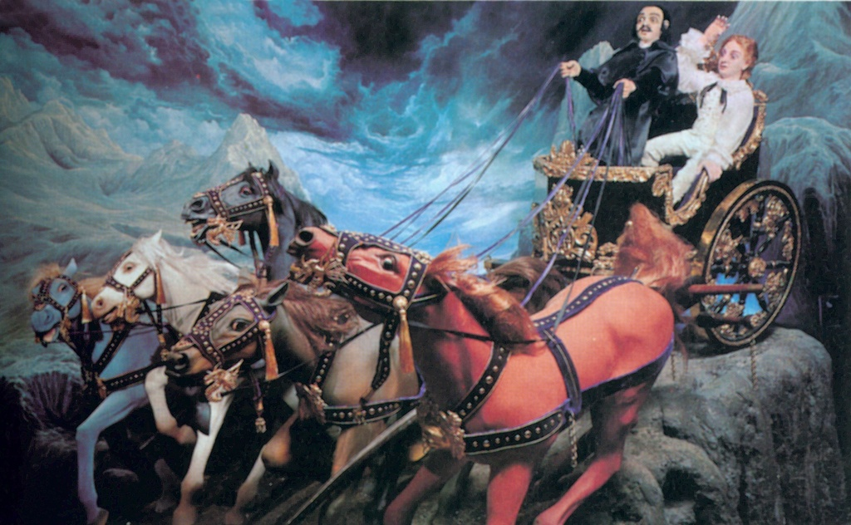
KERETA TUBUH
INTELLIGENCE
SOUL
MIND
5 SENSES

Slide 9
Bhagawad Gita III-42
Indriyani parany ahur
Indriyebhyah param manah
Manasas tu para buddhir
Yo buddheh paratas tu sah.
Panca Indria lebih besar dari pada Badan
Lebih besar dari Panca Indria adalah Nurani
Lebih besar dari Nurani adalah Kecerdasan
Tetapi lebih besar dari pada Kecerdasan adalah Atman

Slide 10

Tanda-tanda Orang Menguasai TRI GUNA
Sama-duhkha-sukhah sva-sthah
Sama-lostasma-kancanah
Tulya-priyapriyo dhiras
Tulya-nindatma-samstutih (BG. XIV-24)
Dia yang seimbang terhadap Suka-Duka,
Percaya pada diri sendiri,
Melihat sama terhadap segumpal batu maupun emas
Sama terhadap yang dicintai dan dibenci
Teguh dalam penderitaan
Baik terhadap cacian maupun pujian

Slide 11
Tanda-tanda Orang Mengatasi TRI GUNA
Manapamanayos tulyas
Tulyo mitrari-paksoyah
Sarvarambha-parityagi
Gunatitahsaucyate (BG. XIV-25)
Ia yang melihat sama diantara kehormatan-kehinaan,
Sama terhadap Kawan-Lawan,
Meninggalkan semua kegiatan Usaha
Dialah yang telah dikatakan mengatasi
TRI GUNA

Slide 12
Sifat-sifat DEWATA/DAIVA
(BG. XVI-1,2,3)
Tak gentar, Kemurnian hati, Bijaksana, Mantap mencari pengetahuan (pembelajar), Dermawan,
Menguasai Indra, Jujur, Tidak menyakiti,
Benar, Bebas dari amarah, Tanpa keterikatan, Tenang,
Tidak memfitnah, Kasih sayang terhadap semua mahluk, Sopan, Cekatan, Suka memaafkan,
Teguh iman, Budi luhur, Tidak iri hati,
Tanpa Keangkuhan

Slide 13
Sifat-sifat RAKSASA/ASURA
(BG. XVI-4)
Dambhah= Berpura-pura, Munafik, tidak Jujur
Darpah= Sombong, Angkuh, Congkak
Abhimanah= Membanggakan Diri,
Krodhah=Marah
Parusyam=Kasar, Kurang ajar
Ajnana=Bodoh, tidak berpengetahuan
Keterikatan

Slide 14
Manusia → TRI HITA KARANA
Yama Brata
#Angga Sarira#
WACIKA
Berkomunikasi
Membina Hubungan
MANACIKA
Belajar & Mencinta
Tumbuh & Berkembang
SABDA
IDEP
Panca indria, Panca Karmendria,
Hati, Otak
Atman
Asana-Pranayama
Hidup Bergerak Survival
KAYIKA
BAYU
Nyama Brata

Slide 15
Manusia Tri Hita Karana
PARHYANGAN → Atman
PALEMAHAN → Angga Sarira/Badan
PAWONGAN → Prana (Sabda, Bayu Idep)

Slide 16
Dasa Yama Bratha
Anresangsya atau Arimbhawa artinya tidak mementingkan diri sendiri;
Ksama artinya suka mengampuni dan dan tahan uji dalam kehidupan;
Satya artinya setia kepada ucapan sehingga menyenangkan setiap orang;
Ahimsa artinya tidak membunuh atau menyakiti makhluk lain;
Dama artinya menasehati diri sendiri;
Arjawa artinya jujur dan mempertahankan kebenaran;
Priti artinya cinta kasih sayang terhadap sesama mahluk;
Prasada artinya berfikir dan berhati suci dan tanpa pamerih;
Madurya artinya ramah tamah, lemah lembut dan sopan santun; dan
Mardhawa artinya rendah hati; tidak sombong dan berfikir halus.

Slide 17
Dasa NYama Bratha
Dhana artinya suka berderma, beramal saleh tanpa pamerih;
Ijya artinya pemujaan dan sujud kehadapan Hyang Widhi dan leluhur;
Tapa artinya melatih diri untuk daya tahan dari emosi yang buruk agar dapat mencapai ketenangan batin;
Dhyana artinya tekun memusatkan pikiran terhadap Hyang Widhi;
Upasthanigraha artinya mengendalikan hawa nafsu birahi (seksual);
Swadhyaya artinya tekun mempelajari ajaran-ajaran suci khususnya, juga pengetahuan umum;
Bratha artinya taat akan sumpah atau janji;
Upawasa artinya berpuasa atau berpantang terhadap sesuatu makanan atau minuman yang dilarang oleh agama;
Mona artinya membatasi perkataan; dan
Sanana artinya tekun melakukan penyucian diri pada tiap-tiap hari dengan cara mandi dan sembahyang.

Slide 18
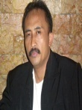
Manusia → The Whole-Person Paradigm (Covey, S.R.)
Mencinta
Membina Hubungan
Belajar
Tumbuh & Berkembang
PIKIRAN
HATI
SPIRIT
Makna & Kontribusi
FISIK
Hidup Survival

Slide 19
Manusia → The Whole-Person Paradigm (Covey, S.R.)
Mencinta
Membina Hubungan
Belajar
Tumbuh & Berkembang
PIKIRAN
HATI
HIDUP BerMakna & Ber-Kontribusi
SPIRIT
BADAN
Hidup Survival

Slide 20
Bhagawad Gita III-40
Indriyani mano buddhir
Asyadhisthanam ucyate
…………………………..
Panca Indria , Pikiran, dan Kecerdasan adalah kendaraan Baginya (Atman)

Slide 21
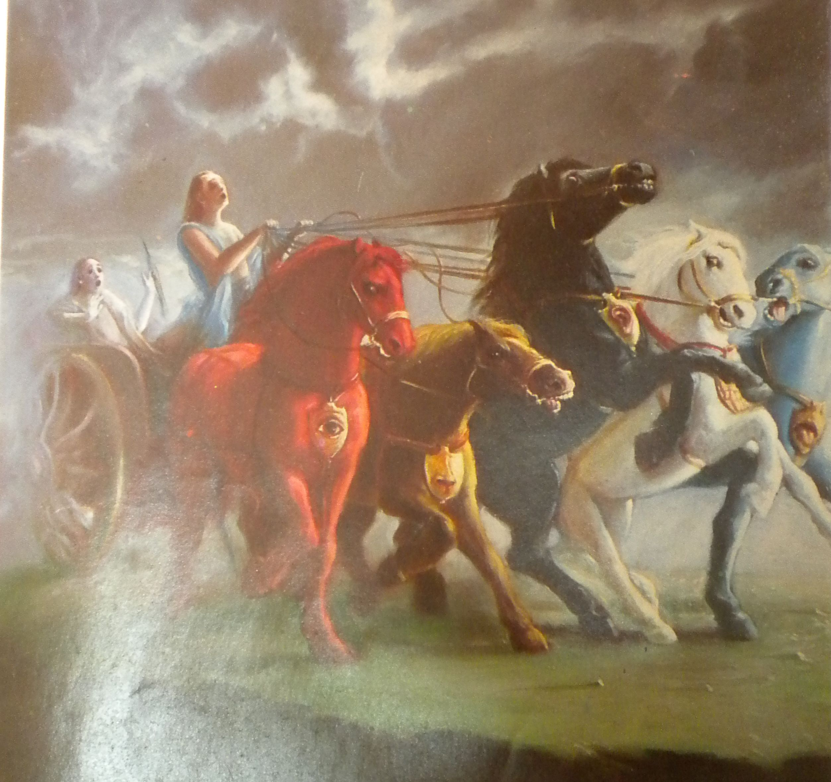

Slide 22



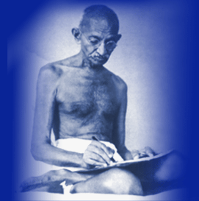
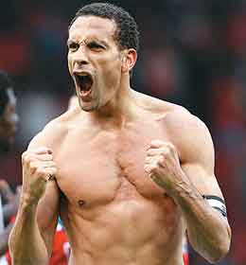

PEOPLE HAVE CHOICES

Slide 23
PEOPLE HAVE CHOICES

Slide 24
Manusia
Use me Creatively
Treat me Kindly
PIKIRAN
HATI
SPIRIT
Makna & Kontribusi
BADAN
Pay me fairly

Slide 25
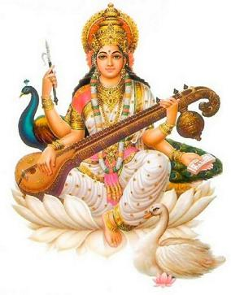
Education as a dynamic process of individuation
Self identity
Transmition &
Transformation
kekuatan luar Lingkungan Budaya
THK
Stimulus - Respons
Children with essentially unique culture
(Desire, willingness, ability)
FAMILY
Community
School
Proses Pembudayaan

Slide 26

Quality of Education
World
Quality and Variety
Environmental of Culture
Global
Regional
NATIONAL
Province
District
Helic Interaction
Sub District
Village
Kampus
home
Support and development of science, technology, and art. work culture, the culture process
Quantity & quality Interaction
Manusia

Slide 27
S E P I Q
PIKIRAN
Mental
IQ
HATI
Sosial/Emosional
EQ
SPIRIT
PQ
Pisik
BADAN
SQ

Slide 28
Posisi ESQ
PIKIRAN
Mental
IQ
HATI
Sosial/Emosional
EQ
SPIRIT
PQ
Pisik
BADAN
SQ

Slide 29
Mental Intelligence (IQ)
Ability to:
Analyze
Reason
Think abstractly
Used language
Visualize
Comprehend

Slide 30
Physical Intelligence (PQ)
Kemampuan menggunakan:
Panca Indria
Panca Karmendria
Panca Prana
Panca Maha Butha
Menjaga Kesehatan

Slide 31
Emotional Intelligence (EQ)
Ability to:
Self-knowledge
Self-awareness
Social sensitivity
Empathy
Communicate successfully with others

Slide 32
Spiritual Intelligence (SQ)
Ability to:
Thinking with your Soul
Humanity’s need for meaning

Slide 33
BAGAIMANA REALISASINYA
?

Slide 34
PIKIRAN
Visi
HATI
Niat Sungguh-Sungguh
SPIRIT
Hati Nurani
Disiplin diri
BADAN

Slide 35

Mental Intelligence IQ
VISI
Idealis; Perspektif jangka panjang; Antisipasi masa depan; Pemimpi; Percaya pd orang; Pioneering; PENAKAR;
Pilosofis; Sukses
PEMIKIR Strategis
Penuh PENGHARAPAN

Slide 36
Physical Intelligence PQ
DISIPLIN
REALISTIK; FOKUS
MENGEKSEKUSI; MENGHARGAI WAKTU
KONSTAN; MENGAMBIL INISIATIF
MANDIRI/AUTOMOUS
KOMIT; PEKERJA KERAS; DISIPLIN DIRI
Tegas; KONSISTEN

Slide 37
Emosional Intelligence EQ
NIAT SUNGGUH-SUNGGUH
OPTIMISTIK; PENUH HARAPAN
SINERGI; BERANI; EMPATI
INKLUSIVE; MENYATAKAN; TAK KENAL TAKUT
MENANTANG; PEKA; FUN/CANDA
PENUH MOTIVASI

Slide 38
Spiritual Intelligence SQ
SUARA HATI
ANTUSIAS; INTUITIF
Pengambil PERAN; MORAL; KEBIJAKSANAAN
INTEGRITAS; PELAYAN; SEDERHANA;
RENDAH HATI; BERETIKA; PENGINSPIRASI
BELAS KASIHAN

Slide 39
Spiritual Intelligence SQ
SUARA HATI
PENDENGAR BAIK; RESPECFUL; TACTFUL
OPEN MINDED; ETHICAL; FOCUSED;
CALM UNDER PRESSURE
QUALITY ORIENTED
GOAL ORIENTED

Slide 40
NEED
Talent
CONSCIENCE
PASSION
TPS: Tri Kaya Parisuda

Slide 41
RANGKUMAN
MANUSIA UTUH | 4 KEBUTUHAN | 4 KAPASITAS/ KECERDASAN | 4 ATRIBUT | VOICE
TUBUH | To Live | Physical Intelligence (PQ) | Desiplin | NEED
PIKIRAN | To Learn | Mental Intelligence (MI) | VISI | TALENT
HATI | To Love | Emotional Intelligence (EQ) | USAHA SUNGGUH | PASSION
SPIRIT | To Leave a Legacy | Spiritual Intelligence (SQ) | HATI NURANI | CONSCIENCE

Slide 42
WIWEKASANGA
The nine of contextualized multiple intelligence (Putu Sudira)

Slide 43
WIWEKASANGA
The nine of contextualized multiple intelligence (Putu Sudira)
Emotional-spiritual Intelligence
Sembilan Kecerdasan Kontekstual | Definisi | Dampak yang Diharapkan Dalam Pendidikan
Kecerdasan Emosional-Spiritual | Berkenaan dengan ability/ kemampuan berpikir, berbuat, mengelola emosi dan spirit untuk meningkatkan kemampuan olah rasa, olah hati/kalbu, kepekaan, keimanan, ketakwaan, akhlak mulia, budi pekerti luhur. | Individu yang cerdas secara emosional-spiritual dapat memberi sumbangan kepada pengembangan emosi dan spiritual sekolah, keluarga, masyarakat, bangsa, dan Negara.
Art-cultural Intelligence
Socio-ecological Intelligence
Technology Intelligence
Learning Intelligence
Intellectual Intelligence
Political Intelligence
Kinesthetic Intelligence
Economics Intelligence

Slide 44
WIWEKASANGA
The nine of contextualized multiple intelligence (Putu Sudira)
Emotional-spiritual Intelligence
Sembilan Kecerdasan Kontekstual | Definisi | Dampak yang Diharapkan Dalam Pendidikan
Kecerdasan Sosial-Ekologis | Berkenaan dengan ability/ kemampuan berpikir, berbuat, mengelola secara sosial, mengefektifkan pengembangan keseimbangan dan keharmonisan antar individu (pawongan). Kemampuan menggalakkan pembangunan ramah lingkungan, menjunjung hak dasar tiap makhluk untuk mempertahankan diri dan berkembang biak, sebagai mitra alam semesta, bertanggung jawab atas masa depan seluruh kosmos. | Individu yang cerdas secara sosial-ekologis dapat memberi sumbangan kepada pengembangan hubungan timbal balik, demokratis, empatik dan simpatik, menjunjung tinggi hak asasi manusia, ceria dan percaya diri, menghargai kebhinekaan dalam bermasyarakat dan bernegara, serta berwawasan kebangsaan dengan kesadaran akan hak dan kewajiban sebagai warga Negara, bertanggungjawab atas masa depan seluruh kosmos.
Art-cultural Intelligence
Socio-ecological Intelligence
Technology Intelligence
Learning Intelligence
Intellectual Intelligence
Political Intelligence
Kinesthetic Intelligence
Economics Intelligence

Slide 45
WIWEKASANGA
The nine of contextualized multiple intelligence (Putu Sudira)
Emotional-spiritual Intelligence
Sembilan Kecerdasan Kontekstual | Definisi | Dampak yang Diharapkan Dalam Pendidikan
Kecerdasan Intelektual | Berkenaan dengan ability/ kemampuan olah pikir, berbuat, mengelola diri untuk memperoleh kompetensi dan kemandirian dalam ilmu pengetahuan, teknologi, dan seni, bersikap kritis, kreatif dan imajinatif. | Individu yang cerdas secara intelektual dapat memberi sumbangan kepada pengembangan kompetensi dan kemandirian dalam ilmu pengetahuan, teknologi, dan seni, bersikap kritis, kreatif dan imajinatif.
Art-cultural Intelligence
Socio-ecological Intelligence
Technology Intelligence
Learning Intelligence
Intellectual Intelligence
Political Intelligence
Kinesthetic Intelligence
Economics Intelligence

Slide 46
WIWEKASANGA
The nine of contextualized multiple intelligence (Putu Sudira)
Emotional-spiritual Intelligence
Sembilan Kecerdasan Kontekstual | Definisi | Dampak yang Diharapkan Dalam Pendidikan
Kecerdasan Kinestetis | Berkenaan dengan ability/ kemampuan berpikir, mengolah raga, mengelola diri untuk mewujudkan insan yang sehat, bugar, berdaya-tahan, sigap, terampil, dan trengginas sebagai aktualisasi insan adiraga. | Individu yang cerdas secara kinestetis dapat memberi sumbangan kepada pengembangan kesehatan, kebugaran, daya-tahan, sigap, terampil, dan trengginas sebagai aktualisasi insan adiraga.
Art-cultural Intelligence
Socio-ecological Intelligence
Technology Intelligence
Learning Intelligence
Intellectual Intelligence
Political Intelligence
Kinesthetic Intelligence
Economics Intelligence

Slide 47
WIWEKASANGA
The nine of contextualized multiple intelligence (Putu Sudira)
Emotional-spiritual Intelligence
Sembilan Kecerdasan Kontekstual | Definisi | Dampak yang Diharapkan Dalam Pendidikan
Kecerdasan Ekonomika | Berkenaan dengan ability/ kemampuan berpikir, berbuat, mengelola secara ekonomi dan mengoptimalkan penggunaan berbagai sumberdaya. | Individu yang cerdas secara ekonomika dapat memberi sumbangan kepada pengembangan pembangunan ekonomi masyarakat.
Art-cultural Intelligence
Socio-ecological Intelligence
Technology Intelligence
Learning Intelligence
Intellectual Intelligence
Political Intelligence
Kinesthetic Intelligence
Economics Intelligence

Slide 48
WIWEKASANGA
The nine of contextualized multiple intelligence (Putu Sudira)
Emotional-spiritual Intelligence
Sembilan Kecerdasan Kontekstual | Definisi | Dampak yang Diharapkan Dalam Pendidikan
Kecerdasan Politik | Berkenaan dengan ability/ kemampuan berpikir, berbuat, mengelola secara politik dan mendorong dampak win-win solution. | Individu yang cerdas secara politik dapat memberi sumbangan kepada pembangunan politik di masyarakat.
Art-cultural Intelligence
Socio-ecological Intelligence
Technology Intelligence
Learning Intelligence
Intellectual Intelligence
Political Intelligence
Kinesthetic Intelligence
Economics Intelligence

Slide 49
WIWEKASANGA
The nine of contextualized multiple intelligence (Putu Sudira)
Emotional-spiritual Intelligence
Sembilan Kecerdasan Kontekstual | Definisi | Dampak yang Diharapkan Dalam Pendidikan
Kecerdasan Teknologi | Berkenaan dengan ability/ kemampuan berpikir, berbuat, mengelola dan memaksimalkan keuntungan berbagai jenis teknologi | Individu yang cerdas secara teknlogi dapat memberi sumbangan kepada pengembangan teknologi di masyarakat.
Art-cultural Intelligence
Socio-ecological Intelligence
Technology Intelligence
Learning Intelligence
Intellectual Intelligence
Political Intelligence
Kinesthetic Intelligence
Economics Intelligence

Slide 50
WIWEKASANGA
The nine of contextualized multiple intelligence (Putu Sudira)
Emotional-spiritual Intelligence
Sembilan Kecerdasan Kontekstual | Definisi | Dampak yang Diharapkan Dalam Pendidikan
Kecerdasan Seni-Budaya | Berkenaan dengan ability/ kemampuan berpikir, berbuat, mengelola kehalusan dan keindahan seni dan budaya, serta kompetensi untuk mengekspresikan, menggunakan aset seni-budaya dan menciptakan nilai-nilai baru. | Individu yang cerdas secara seni-budaya yang dapat memberi sumbangan kepada pengembangan seni-budaya di masyarakat.
Art-cultural Intelligence
Socio-ecological Intelligence
Technology Intelligence
Learning Intelligence
Intellectual Intelligence
Political Intelligence
Kinesthetic Intelligence
Economics Intelligence

Slide 51
WIWEKASANGA
The nine of contextualized multiple intelligence (Putu Sudira)
Emotional-spiritual Intelligence
Sembilan Kecerdasan Kontekstual | Definisi | Dampak yang Diharapkan Dalam Pendidikan
Kecerdasan Belajar | Berkenaan dengan ability/ kemampuan belajar dan berpikir kreatif dan kritis dalam meningkatkan pemanfaatan potensi biologis/psikologis. | Individu pembelajar yang dapat memberi sumbangan pada pembangunan dan pengembangan belajar masyarakat
Art-cultural Intelligence
Socio-ecological Intelligence
Technology Intelligence
Learning Intelligence
Intellectual Intelligence
Political Intelligence
Kinesthetic Intelligence
Economics Intelligence

Slide 52

Mari
Bergandeng Tangan
Sukses Bersama

Slide 53
Matur Suksma

Slide 54
Manusia → TRI HITA KARANA
Yama Brata
Angga Sarira (Badan)
WACIKA
Berkomunikasi
Membina Hubungan
MANACIKA
Belajar & Mencinta
Tumbuh & Berkembang
IDEP
SABDA
Atman
Asana-Pranayama
Hidup Bergerak Survival
KAYIKA
BAYU
Nyama Brata

